Slide 1
通过Map-Reduce实现
中文网页的K-means聚类
第五组：林伟强、吴双、江泽星、陈小龙、林浩杰

Slide 2
目 录
CONTENTS
爬取新闻网页
实现K-means聚类算法

Slide 3
01
爬取中文网页

Slide 4
爬取中文网页
选取了 10 个具有明显特征的新闻频道，分别为：
https://www.myzaker.com/channel/9 娱乐频道
https://www.myzaker.com/channel/7 汽车频道
https://www.myzaker.com/channel/8 体育频道
https://www.myzaker.com/channel/13 科技频道
https://www.myzaker.com/channel/3 军事频道
https://www.myzaker.com/channel/10386 美食频道
https://www.myzaker.com/channel/12 时尚频道
https://www.myzaker.com/channel/981 旅游频道
https://www.myzaker.com/channel/10376 游戏频道
https://www.myzaker.com/channel/10530 电影频道
这样，我们就可以得到真实的簇为 10 个，确定 K = 10。

Slide 5
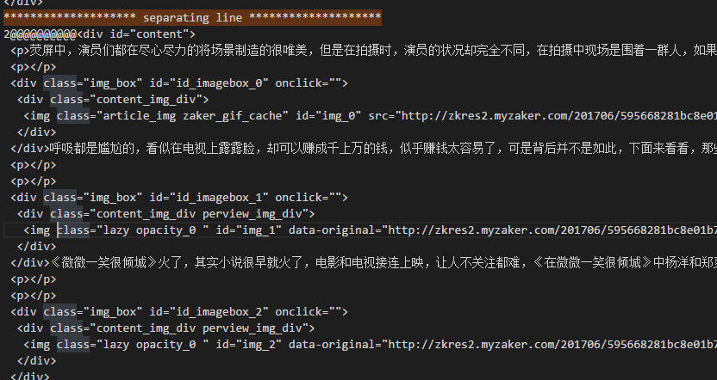
爬取中文网页

Slide 6
02
实现K-means聚类算法

Slide 7
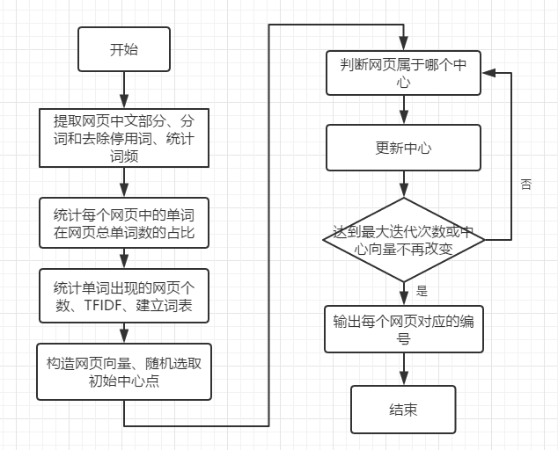
K-means聚类算法

Slide 8
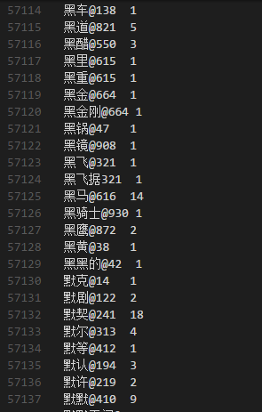
K-means聚类算法
提取网页中文部分、分词和去除停用词、统计词频
Map函数:
Input: 网页编号，网页内容
Output: 单词|网页编号，1
其中的中文分词使用Jieba分词进行分词，然后过滤掉停用词，再进行统计词频。
Reduce函数:
Input: 单词|网页编号，1
Output: 单词|网页编号，单词在网页编号出现的次数

Slide 9
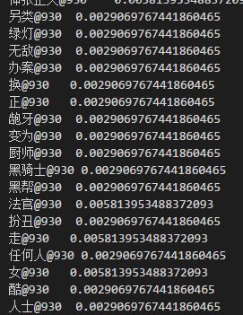
K-means聚类算法
统计每个网页中的单词在网页总单词数的占比
Map函数:
Input: 单词|网页编号，单词在网页编号出现的次数
Output: 网页编号，单词|单词在网页编号出现的次数
Reduce函数:
Input: 网页编号，单词|单词在网页编号出现的次数
Output: 单词|网页编号， 单词在网页编号出现次数/网页的总单词数

Slide 10
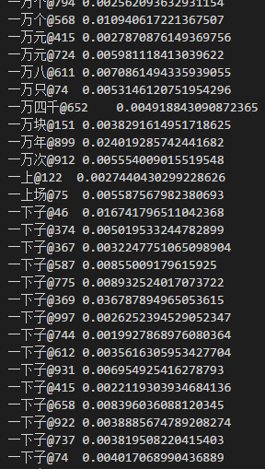
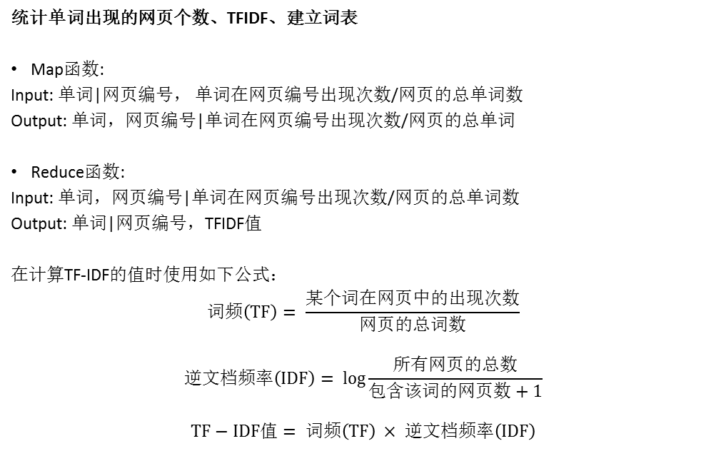
K-means聚类算法
统计单词出现的网页个数、TFIDF、建立词表
Map函数:
Input: 单词|网页编号， 单词在网页编号出现次数/网页的总单词数
Output: 单词，网页编号|单词在网页编号出现次数/网页的总单词
Reduce函数:
Input: 单词，网页编号|单词在网页编号出现次数/网页的总单词数
Output: 单词|网页编号，TFIDF值
在计算TF-IDF的值时使用如下公式：
$$词频（TF）= \frac{某个词在网页中的出现次数}{网页的总词数}$$
$$逆文档频率（IDF）= \log{\frac{所有网页的总数}{包含该词的网页数+1}}$$
$$TF−IDF值= 词频（TF） × 逆文档频率（IDF）$$

Slide 11
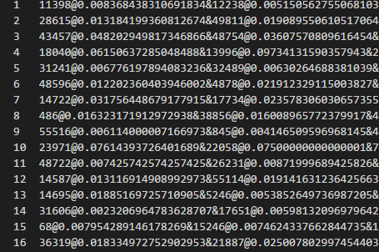
K-means聚类算法
构造网页向量、随机选取初始中心点
Map函数:
Input: 单词|网页编号，TFIDF值
Output: 网页编号，单词|TFIDF值
Reduce函数:
Input: 网页编号，单词|TFIDF值
Output: 网页编号，单词编号1|TFIDF值1&单词编号2|TFIDF值2.

Slide 12
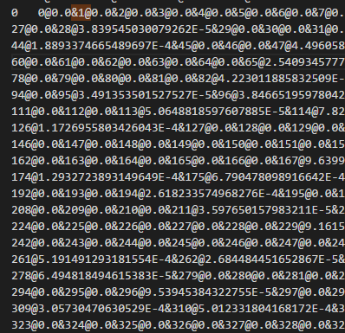
K-means聚类算法
实现K-means
Map函数:
Input: 网页编号，单词编号1|TFIDF值1&单词编号2|TFIDF值2..
Output: 网页对应中心点编号，单词编号1|TFIDF值1&单词编号2|TFIDF值2...
在计算网页间的距离时使用余弦距离，以此来代表网页间的相似度。
Reduce函数:
Input: 网页对应中心点编号，单词编号1|TFIDF值1&单词编号2|TFIDF值2...
Output: 网页对应中心点编号，新的中心点向量

Slide 13
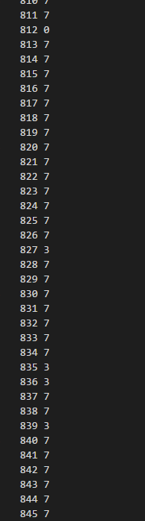
K-means聚类算法
输出每个网页对应的编号
Map函数:
Input: 网页编号，单词编号1|TFIDF值1&单词编号2|TFIDF值2..
Output: 网页编号，中心编号
Reduce函数:
Input: 网页编号，中心编号
Output: 网页编号，中心编号

Slide 14
K-means聚类算法
控制K-means迭代直至满足条件
K-means算法的迭代停止条件：
迭代次数达到参数maxIteration所设定的次数时
当簇心向量不再变化时

Slide 15
谢谢！

